Slide 1
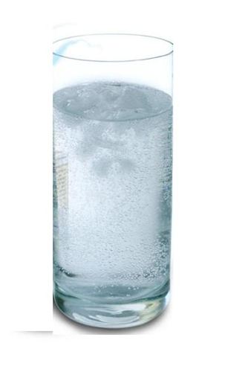
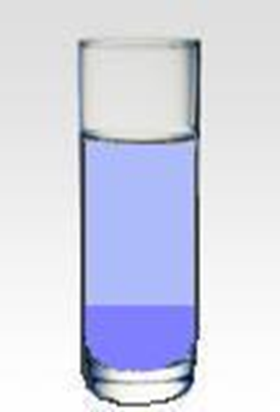
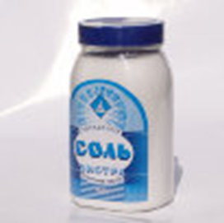
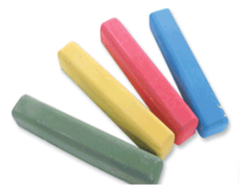
Свойства воды.
Вода – растворитель, но не все вещества в ней растворяются.
Notes:
Слой 7, слой 8

Slide 2
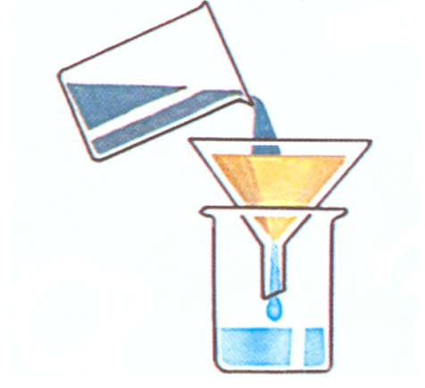
Свойства воды.
Не растворившиеся вещества остаются на фильтре, а вода проходит через него.
Notes:
Слой 9, слой 10

Slide 3
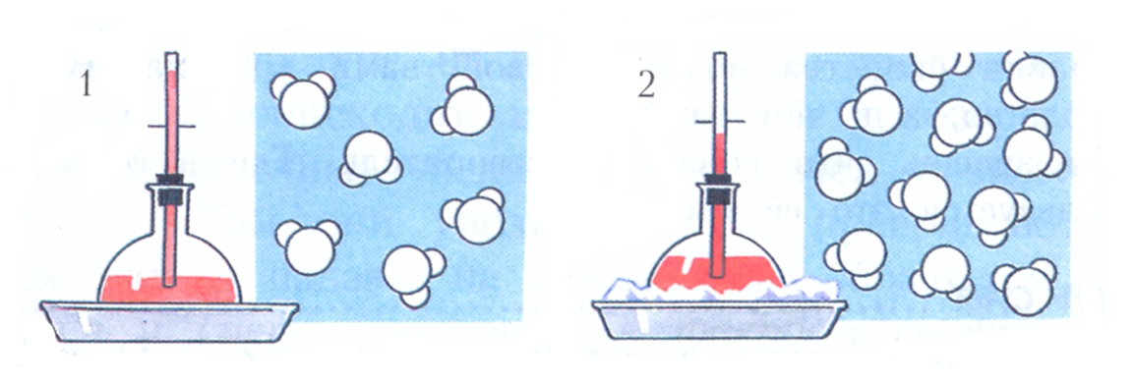
Свойства воды.
Вода при нагревании расширяется,
при охлаждении сжимается.
Notes:
Слой 11, слой 12

Slide 4
Таблица свойств воды.
№ п/п | Параметры | Свойства
1. 2. 3. 4. 5. 6. 7. 8. | Состояние Вкус Прозрачность Цвет Запах Форма Растворяет ли вещества? Что происходит – при нагревании – при охлаждении | жидкое, текуча без вкуса прозрачна без цвета без запаха не имеет растворитель расширяется сжимается

Slide 5
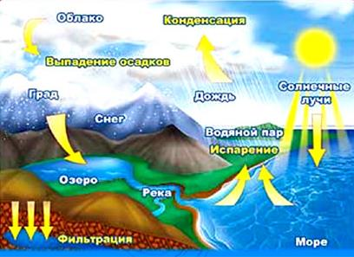
Круговорот воды.
Круговорот воды в природе происходит постоянно. Вода испаряется с поверхности озер, рек, морей, океанов. Вода испаряется и с поверхности растений. Пары воды переносятся воздушными потоками, охлаждаясь, конденсируются в облака и выпадают в виде дождя и снега. Вновь попадает в водоемы. Вода в природе постоянно обновляется.

Slide 6
Этапы круговорота воды.
Испарение с поверхности океана
Охлаждение пара
Образование облаков
Выпадение осадков
Пополнение рек и подземных вод
Сток в океан

Slide 7
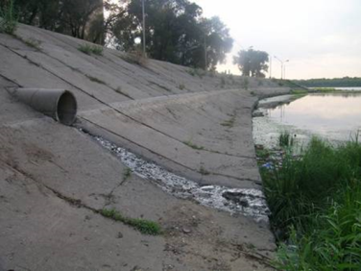
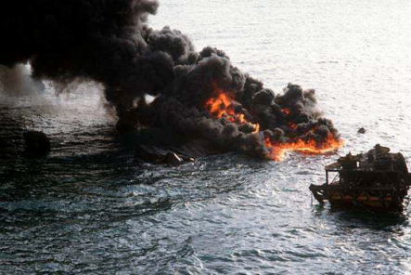
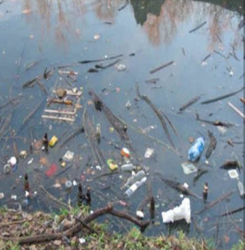
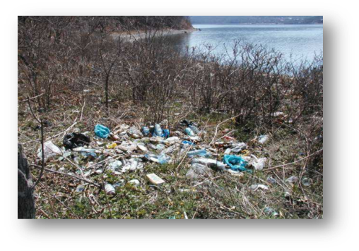
Основные источники загрязнения воды.
сточные воды бытовых нужд;
сточные воды промышленных предприятий;
сточные воды коммунального и сельского хозяйства;
разливы нефти и нефтепродуктов;
мусор с кораблей;
свалки по берегам рек.

Slide 8
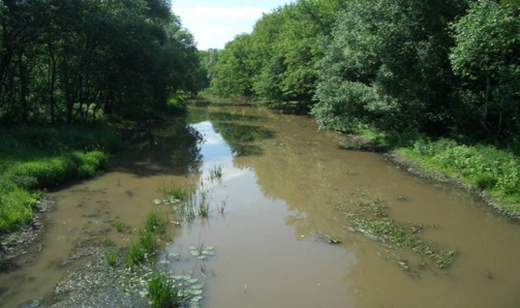
Опасность от загрязнения воды.
От загрязнения воды страдает всё живое. В реках, озерах, морях погибают растения и животные. Загрязненная вода вредна для здоровья человека. Снижается способность водоемов к самоочищению. Повсеместное загрязнение воды грозит постепенным исчезновением жизни на планете.

Slide 9
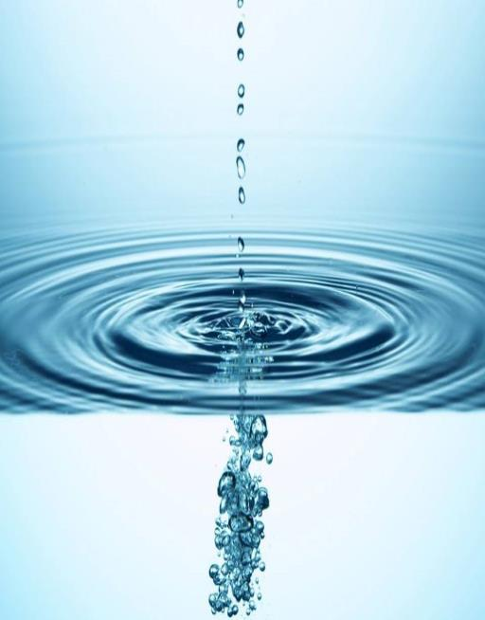
Как люди должны беречь воду?
Нельзя в водоёмы выбрасывать банки, бутылки и другой мусор.
Нельзя оставлять мусор на берегах водоемов.
Нельзя вырубать леса вокруг водоемов.
Нужно рационально использовать воду в быту и на производстве.
Необходима очистка сточных вод.

Slide 10
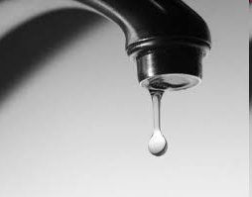
Правила экономии воды.
Плотно закрывай кран.
Если заметил, что из крана течет напрасно вода, закрой кран.
Когда моешь руки – не включай сильно струю. Это не помешает умыться, а воды утечет меньше.
Наливай воду в стаканчик, когда чистишь зубы. Полоскать рот из стаканчика очень удобно, а сколько воды сбережешь!

Slide 11
Человек, запомни навсегда!
Символ жизни на Земле – вода!
Экономь её и береги-
Мы ведь на планете не одни!

Slide 12
Выводы.
В итоге проекта подтвердилась наша гипотеза: «Без воды не будет жизни на Земле». Запасы пресной воды ограничены, потребность в ней огромна. Без воды невозможна жизнь растений, животных и человека. Вода – источник всех земных благ человека. Вода уникальна и не заменима. Она путешествует в природе, восстанавливается и очищается за счет круговорота в природе. От загрязнения воды страдает всё живое. Вода – это жизнь, бесценное богатство Земли.
Эта проектная работа расширила представления учащихся о воде, ее значении и необходимости ее беречь; способствовала развитию познавательных навыков учащихся; умений ориентироваться в информационном пространстве. Работа над этим проектом помогла решить много задач, которые ведут к формированию метапредметных универсальных учебных действий.

